Slide 1
Základy práce s informačními zdroji pro bc. studenty POL
Mgr. Dana Mazancová, DiS.
Ing. Bc. Martina Nedomová, DiS.
Brno, 8. a 9. a 22. 10. 2018

Slide 2
Práce s EIZ
základy vyhledávacích technik
tvorba klíčových slov a rešeršního dotazu
praktické vyhledávání v databázích
EBSCO Discovery Service a další nadstavbové nástroje

Slide 3
Vyhledávání

Slide 4
Výzkumná otázka (téma) a klíčová slova
Další specifikace
Výběr zdrojů
Boolovský model
Technika vyhledávání
Vlastní vyhledávací proces
Hodnocení vyhledaných záznamů
Další operace

Slide 5
1. Výzkumná otázka
1) Zformulujte výzkumnou otázku (téma nebo problém)
zjistěte si dost informací o daném tématu
(e-knihy, rada kolegů atd.)

Slide 6
Volba výzkumné otázky
Příliš obecná:
Jaký je vztah mezi státní regulací a energetickou účinností?
Specifická:
Jak program Zelená úsporám přispívá k energetické účinnosti v městě Brně?
Triviální:
Je Ruská federace vlivným energetickým exportérem?
Netriviální:
Jak Ruská federace využívá energii v zahraniční politice ve vztahu k pobaltským státům?
Zdroj: https://is.muni.cz/do/fss/57816/65190270/MVEB_thesis_guidelines.pdf

Slide 7
Nerealizovatelná:
Jaké osobní pohnutky vedly ministra Kubu k prosazování prolomení limitů pro těžbu uhlí v severních Čechách?
Realizovatelná:
Jaká jsou hlavní témata spojená s energetikou ve veřejném diskurzu vlády České republiky?
Volba výzkumné otázky II.
Zdroj: https://is.muni.cz/do/fss/57816/65190270/MVEB_thesis_guidelines.pdf

Slide 8
Volba výzkumné otázky
Specifická
Netriviální
Realistická

Slide 9
Téma a klíčová slova II.
3) Vyjádřete výzkumnou otázku (téma) ve formě
klíčových slov (hesel)
- používejte zejména podstatná jména
příd. jména, zájména a slovesa pouze pokud jsou opravdu
nezbytné
- vyhýbejte se tzv. stop words (předložky,
spojky, členy v cizích jazycích)
př. parlamentní volby; Poslanecká sněmovna; Česká
republika (Česko, ČR); politické strany; programy;
kampaně; výsledky voleb; 2017
Pozn. v katalozích knihoven můžete nalézt i tzv. předmětová hesla
př. parlamentní volby -- Česko – 20.-21. století

Slide 10
Myšlenkové mapy
Při práci s tématem lze využít tzv. myšlenkových map
grafické znázornění tématu
aplikace - Pět nejlepších nástrojů pro tvorbu myšlenkových map

Slide 11
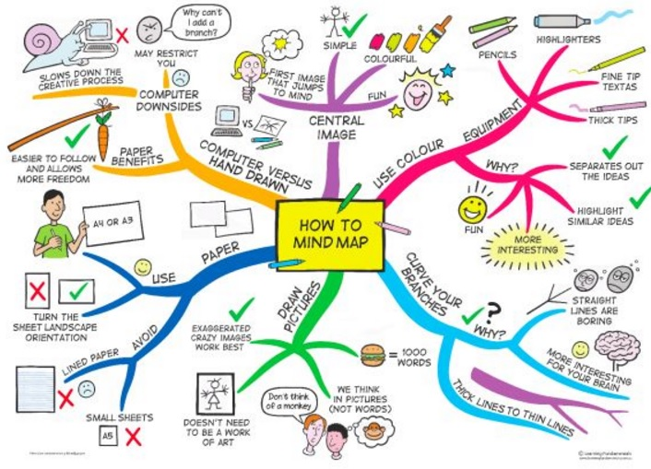
Zdroj: https://s-media-cache-ak0.pinimg.com/736x/b1/8c/7d/b18c7dde7e01870bd4715b308241c155.jpg

Slide 12
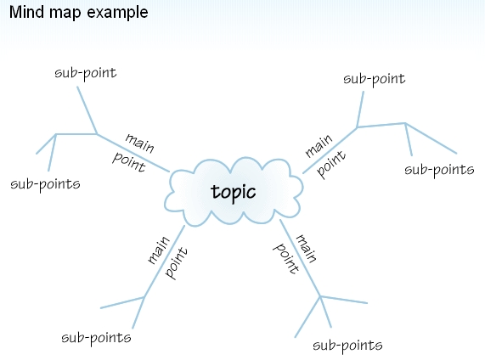
Zdroj: http://www.sswm.info/content/mindmapping

Slide 13
Téma a klíčová slova
Další specifikace
Výběr zdrojů
Boolovský model
Technika vyhledávání
Vlastní vyhledávací proces
Hodnocení vyhledaných záznamů
Další operace

Slide 14
2. Další specifikace
Před začátkem vlastního procesu vyhledávání je
třeba si ujasnit:
časové rozmezí
typy dokumentů (např. odb. časopisy, kapitoly z knih, příspěvky z konferencí, zpravodajství)
typ dat (text, audio, video)
jazyk dokumentů (většina světové produkce je v AJ)
forma (odborná x populárně naučná)

Slide 15
Téma a klíčová slova
Další specifikace
Výběr zdrojů
Boolovský model
Technika vyhledávání
Vlastní vyhledávací proces
Hodnocení vyhledaných záznamů
Další operace

Slide 16
3. Výběr zdrojů
Specializované odborné databáze
Knihovní katalogy
Specializované vyhledávače odb. informací
Repozitáře
Knihovny
Další

Slide 17
Téma a klíčová slova
Další specifikace
Výběr zdrojů
Boolovský model
Technika vyhledávání
Vlastní vyhledávací proces
Hodnocení vyhledaných záznamů
Další operace

Slide 18
4. Boolovský model
Logický součin, průnik - operátor AND
Logický součet, sjednocení - operátor OR
Logická negace - operátor NOT
Krácení termínů (truncation)
Vyhledávání prostřednictvím fráze
Zdroj: Steinerová

Slide 19
Strategie Boolovského modelu
nejrozšířenější
kombinace termínů pomocí logických operátorů AND, OR, NOT
Zdroj: http://spencerjardine.blogspot.cz/2012/02/boolean-search-strategies-videos.html

Slide 20
Operátor AND
Logický součin, průnik
Vyhledání jen těch dokumentů, ve kterých se vyskytují obě klíčová slova
Výsledek průzkumu se zužuje
Můžeme jej znázornit jako průnik množin
př. volební kampaně
AND efektivita
volební kampaně
efektivita

Slide 21
Operátor OR
Logický součet, sjednocení
Vyhledání dokumentů, které obsahují alespoň jeden ze zadaných výrazů
Výsledek průzkumu se rozšiřuje
Můžeme jej znázornit jako sjednocení množin
př. Great Britain
OR GB
Great Britain
GB

Slide 22
Operátor NOT
Logická negace
Vyloučí ty záznamy o dokumentech, které obsahují označené klíčové slovo
Záleží na pořadí klíčových slov
Výsledek průzkumu se zužuje
př. američtí prezidenti
NOT Obama
američtí prezidenti
Obama

Slide 23
Krácení termínů (truncation)
Hledaný termín je zkrácen na kořen slova
Systém dohledá všechny možné tvary podle tohoto kořenu
Přípony nebo koncovky jsou nahrazeny zástupným znakem
Výsledek vyhledávání se rozšiřuje
Pozn. vyhledávací nástroje mohou využívat různé symboly
př. polit* - vyhledá politika, politický, politik, politologie atd.

Slide 24
Vyhledávání prostřednictvím fráze
Bližší specifikace dotazu
Slovní spojení
Všechny slova se musí vyskytovat v přesném pořadí a uvedeném tvaru
Nejčastěji se využívají uvozovky
Výsledek vyhledávání se zužuje
př. "volební kampaně"

Slide 25
Příklady
Trump AND Clinton AND election
Složitý dotaz s využitím booleovských operátorů
Trump OR Clinton AND "american presidential election" AND campaign
(Trump OR Clinton) AND "american presidential election" AND campaign

Slide 26
Téma a klíčová slova
Další specifikace
Výběr zdrojů
Boolovský model
Technika vyhledávání
Vlastní vyhledávací proces
Hodnocení vyhledaných záznamů
Další operace

Slide 27
5. Technika vyhledávání
Prohlížení (browsing)
Vyhledávání (searching)
jednoduché
pokročilé

Slide 28
Téma a klíčová slova
Další specifikace
Výběr zdrojů
Boolovský model
Technika vyhledávání
Vlastní vyhledávací proces
Hodnocení vyhledaných záznamů
Další operace

Slide 29
6. Vlastní vyhledávací proces
Málokdy získáte relevantní záznamy po prvním vyhledávání
Vždy je třeba rešeršní dotaz ladit
Každý zdroj má vlastní pravidla vyhledávání a je třeba tomu uzpůsobit vyhledávací dotaz

Slide 30
Máte-li málo výsledků vyhledávání:
Rozšiřte dotaz
přidejte další klíčová slova
Zrušte omezení
např. typ dokumentu, dílčí databáze, jenom slova v názvu apod.

Slide 31
Máte-li mnoho výsledků vyhledávání:
Zužte dotaz
konkretizujte
lépe definujte klíčová slova
zaměřte se pouze na nějakou oblast apod.
Přidejte omezení
např. jenom slova v názvu, konkrétní země, typ dokumentu apod.

Slide 32
Téma a klíčová slova
Další specifikace
Výběr zdrojů
Boolovský model
Technika vyhledávání
Vlastní vyhledávací proces
Hodnocení vyhledaných záznamů
Další operace

Slide 33
7. Hodnocení vyhledaných záznamů
relevance
důvěryhodnost zdroje
jména autorů, instituce, kontakty na správce…
pravidelná aktualizace
odbornost

Slide 34
Téma a klíčová slova
Další specifikace
Výběr zdrojů
Boolovský model
Technika vyhledávání
Vlastní vyhledávací proces
Hodnocení vyhledaných záznamů
Další operace

Slide 35
8. Další operace
tisk
uložení
export do citačního manageru (např. EndNote Web, Zotero, Citace.com)
Ukázky cit. managerů

Slide 36
Kde hledat odborné časopisy? II.
Volně dostupné zdroje:
Directory of Open Access Journals (DOAJ) - přes 10.000 časopisů s otevřeným přístupem
Central European Journal of Social Sciences and Humanities (CEJSH) - databáze bibliografických údajů a anglických abstraktů článků uveřejněných ve vědeckých časopisech z oblasti humanitních a společenských věd vycházejících v ČR, SR, v Maďarsku a Polsku.
De Gruyter Online - volně dostupný multioborový zdroj, stovky odborných časopisů

Slide 37
Kde hledat odborné časopisy? I.
EBSCO
JSTOR
ProQuest
Sage Journals Online
ScienceDirect
SpringerLink
Wiley Online Library
Multioborové databáze jsou dobrým
startovním místem pro vyhledávání
Můžete je prohledávat hromadně prostřednictvím discovery
Multioborové databáze jsou dobrým
startovním místem pro vyhledávání
Můžete je prohledávat hromadně prostřednictvím discovery

Slide 38
How to Read (and Understand)
a Social Science Journal Article

Slide 39
Cvičení
Praktické vyhledávání v databázích:
Sage Journals a citační software EndNote Web
Taylor&Francis
Annual Reviews
Wiley Online Library
Anopress - monitoring českých mediálních zdrojů

Slide 40
Praktické ukázky vyhledávání v databázích:
Sage Journals – kolekce Humanities and Social Science (HSS) zahrnuje 555 titulů elektronických plnotextových časopisů od vydavatelství Sage Publications od roku 1999 do současnosti + Sage Deep Backfile Package
Wiley Online Library - plné texty z více než 1400 vědeckých a odborných časopisů prakticky ze všech oborů
EBSCO - multioborová DB, obsahuje kolem 12 tis. čas. fultextových titulů

Slide 41
Praktické ukázky vyhledávání v databázích:
Taylor & Francis Online - kolekce Social Science & Humanities Library (SSH Library) obsahuje více jak 1400 titulů v rámci 14 subkolekcí
Annual Reviews - kolekce 51 časopisů z produkce Annual Reviews (AR) z oblasti biomedicínských, přírodovědných a společenskovědních oborů (Environment and Resources -1976-2018, Law and Social Sciences - 2005-2018)

Slide 42
Shrnutí
Notes:
42

Slide 43
Téma
Klíčová slova
Formulace vyhledávacího dotazu
Výběr vhodných zdrojů
Vlastní vyhledávání
Hodnocení vyhledaných záznamů
Další operace
Pište si poznámky! Budete vědět, které zdroje jste již prohledali, jakou formu dotazu jste použili, jaká klíčová slova jste přidávali apod.
Usnadněte si práci a používejte citační managery
TIPY

Slide 44
discovery.muni.cz
Notes:
44

Slide 45
EBSCO Discovery Service
Na základě jednoho vyhledávacího dotazu umožňuje prohledávat více zdrojů současně v rámci jednoho rozhraní
Podpora vzdáleného přístupu
Producent fa EBSCO

Slide 47
EBSCO Discovery Service
Umožňuje prohledávání:
Souborného katalogu knihoven MU
Univerzitních databází
Databází elektronických knih
Závěrečných prací MU
Volně dostupných zdrojů

Slide 48
Více informací o EDS
Můžete využít např. tento interaktivní tutoriál

Slide 49
EBSCO Full Text Finder
Pokud v databázi není obsažen plný text
dokumentu, tak je prostřednictvím této
služby nabídnuto jeho dohledání v jiném
zdroji (databázi, katalogu, vyhledávači)

Slide 50
Seznam dostupných časopisů a knih na MU
Umožňuje zjistit, zda má MU přístup k elektronické verzi zadaného časopisu nebo knihy
Je propojen s technologií A-to-Z Link Resolver (EBSCO Full Text Finder)

Slide 51
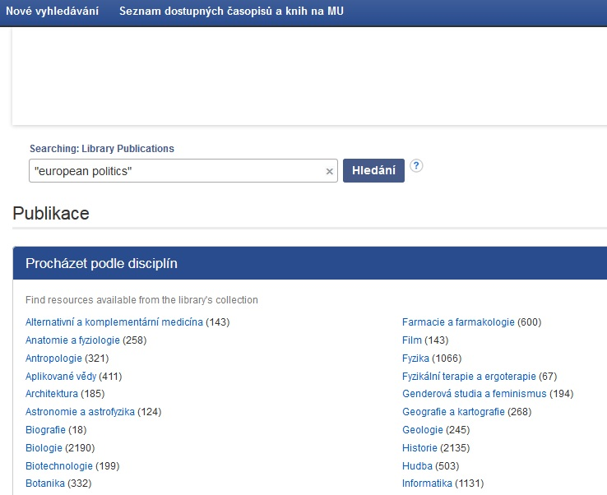
Seznam dostupných časopisů a knih na MU

Slide 52
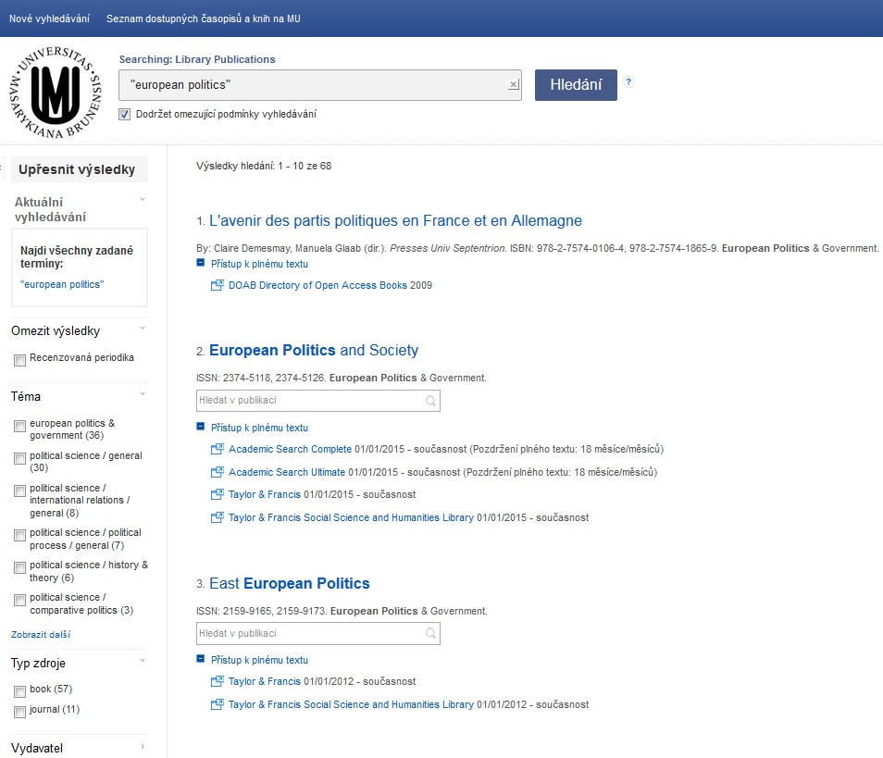
Seznam dostupných časopisů a knih na MU

Slide 53
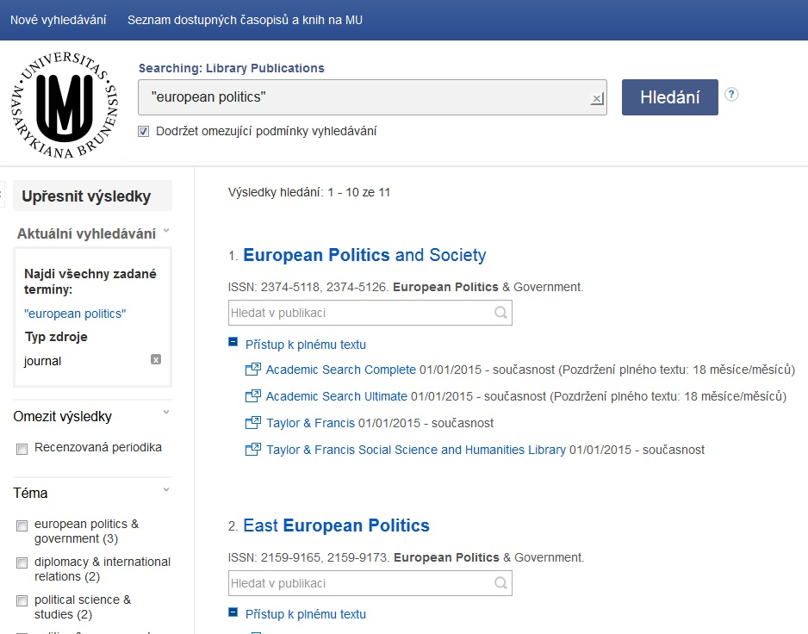
Seznam dostupných časopisů a knih na MU

Slide 54
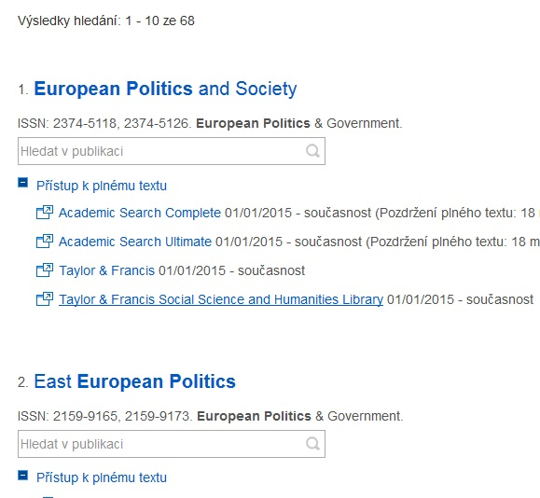
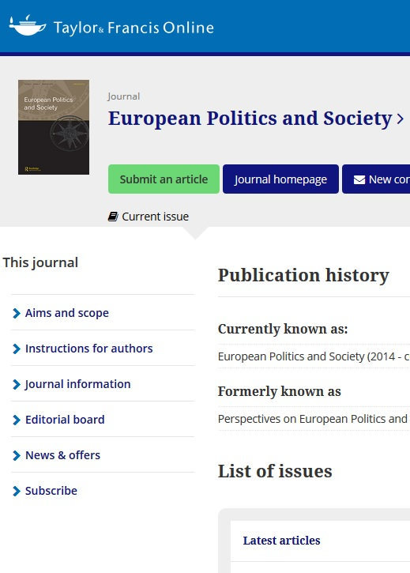
Seznam dostupných časopisů a knih na MU
Prolinkování do db Taylor&Francis

Slide 55
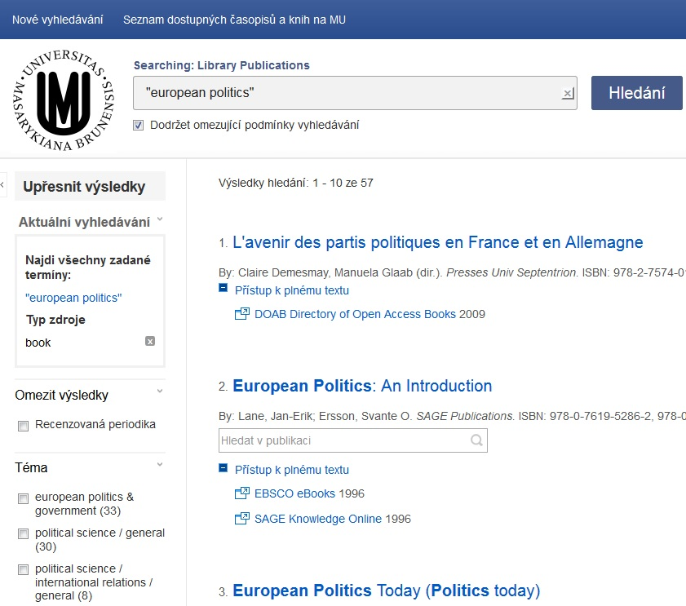
Seznam dostupných časopisů a knih na MU

Slide 56
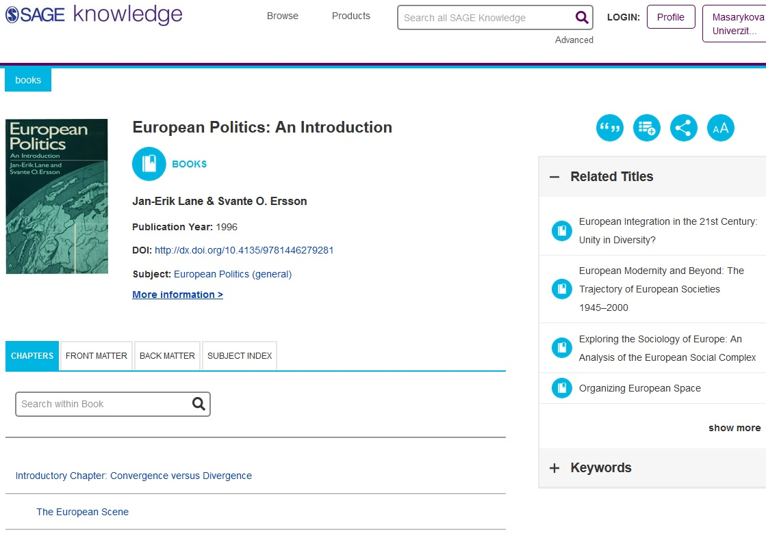
Seznam dostupných časopisů a knih na MU
Prolinkování do databáze Sage Knowledge

Slide 57
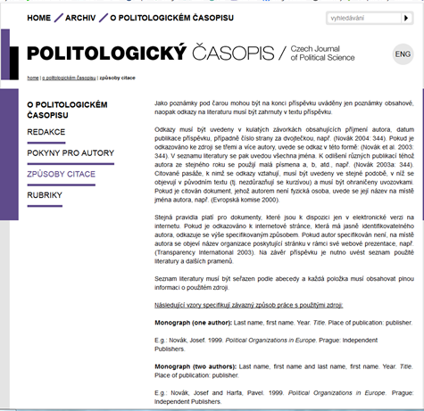
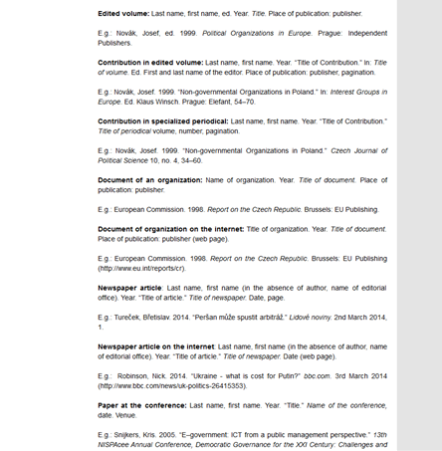
Citování dle Politologického časopisu
Zdroj: http://www.politologickycasopis.cz/cz/o-politologickem-casopisu/zpusoby-citace/

Slide 58
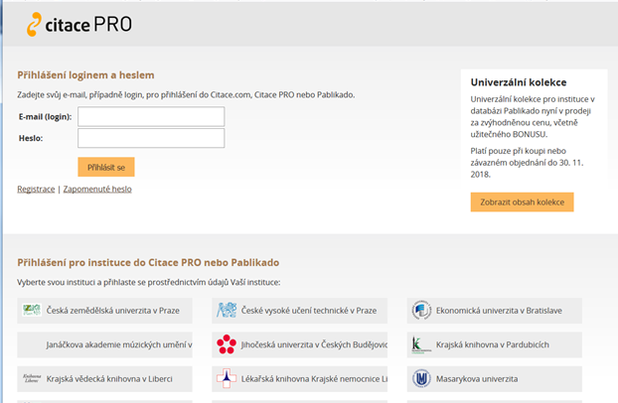
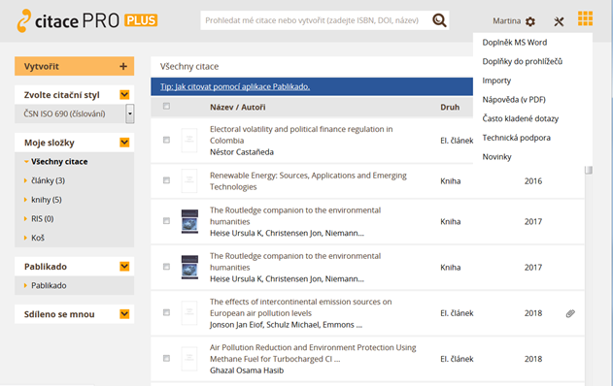
Citační manager Citacepro.com
přihlášení přes UČO a sekundární heslo podrobný návod, jak pracovat s citačním managerem

Slide 59
Shrnutí
Notes:
59

Slide 60
EBSCO Discovery Service
Umožňuje vyhledávat ve více zdrojích současně
Seznam dostupných časopisů a knih (A-Z) - ověření, zda MU má přístup k zadanému titulu časopisu nebo knihy
EBSCO Full TextFinder - umožňuje prolinkování k plnému textu

Slide 61
Literatura
STEINEROVÁ, Jela; GREŠKOVÁ, Mirka; ILAVSKÁ, Jana. Informačné stratégie v elektronickom prostredí. 1. vyd. Bratislava: Univerzita Komenského v Bratislavě, 2010, 190 s. ISBN 9788022328487.
Návod eReading.cz [online]. [cit. 3-10-2018]. Dostupný z: http://knihovna.fss.muni.cz/ezdroje.php?podsekce=&ukol=2&subukol=1&id=53.
Informace z portálu ezdroje.muni.cz

Slide 62
Obrázky byly použity z následujících webů:
http://www.open.ac.uk/skillsforstudy
http://mojosimon.wordpress.com/
http://spencerjardine.blogspot.cz/2012/02/boolean-search-strategies-videos.html

Slide 63
Děkujeme vám za pozornost
Mgr. Dana Mazancová, DiS.
mazancov@fss.muni.cz
Ing. Martina Nedomová, DiS.
nedomova@fss.muni.cz
infozdroje@fss.muni.cz

